Slide 1
Betydning av innovasjon og innovative anskaffelser i kommunene
Lasse Jalling, avdelingsdirektør Forskning, innovasjon og kvalitetsutvikling

Slide 2
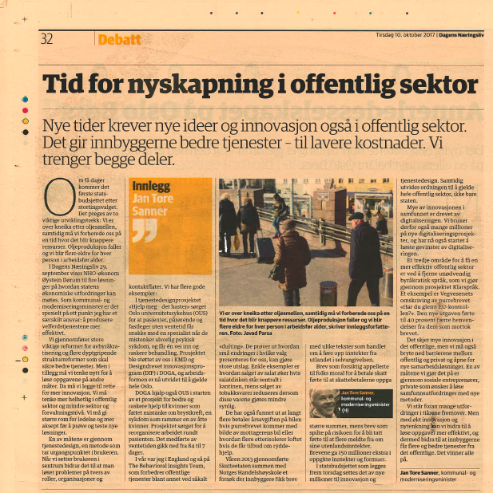
Innovasjon nødvendig for å møte fremtiden
«…vi må legge til rette for mer innovasjon. Vi må tenke mer helhetlig i offentlig sektor og…gi større rom for ledelse og mer aksept for å prøve og teste nye løsninger.»
(Jan Tore Sanner, DN, 10. okt. -17)
Notes:
Regjeringens perspektivmelding er tydelig; skal vi unngå økte skatter og avgifter må vi finne nye måter å løse velferdsbehovene på. Digitalisering og innovasjon er pekt på som nødvendige virkemidler.
(KLIKK)
Kommunal- og moderniseringsminister Jan Tore Sanner følger opp dette i en liten budsjettlekkasje denne uken, hvor han blant annet sier:
«Vi må legge til rette for mer innovasjon. Vi må tenke mer helhetlig i offentlig sektor og…gi større rom for ledelse og mer aksept for å prøve og teste nye løsninger.»

Slide 3
Barrierer for innovasjon
Risikoaversjon
Nullfeils-kultur
Konserverende organisasjon
Svakt utviklet kultur for spredning
Manglende infrastruktur for skalering
Mål- og resultatstyring
Aktivitet fremfor effekt
Budsjett-perspektiv
Misforhold mellom investering og gevinst
Få innsatser på tvers av sektorer
Få insentiver for nye løsninger
Hvor er KVALITET og
BRUKEROPPLEVELSE i dette bildet?

Slide 4
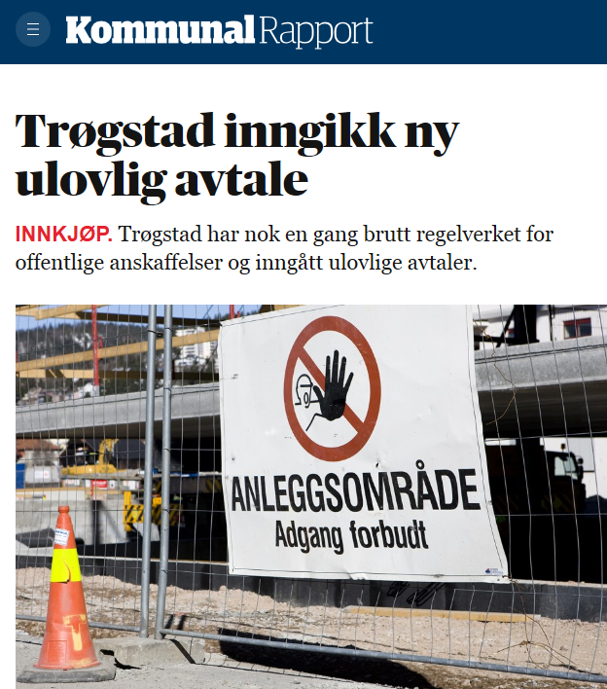
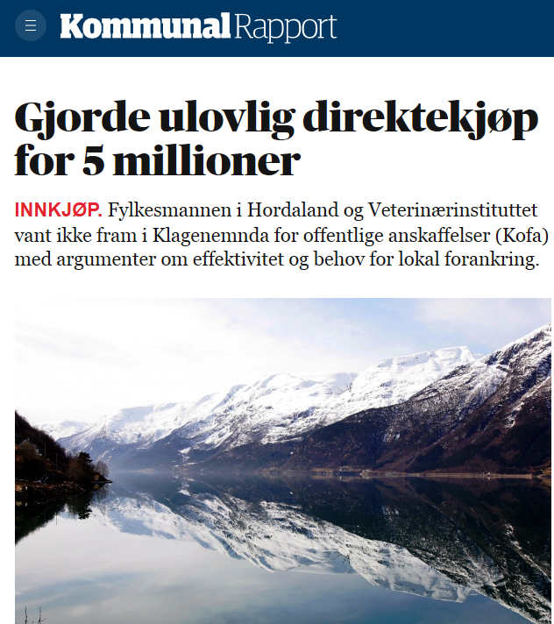
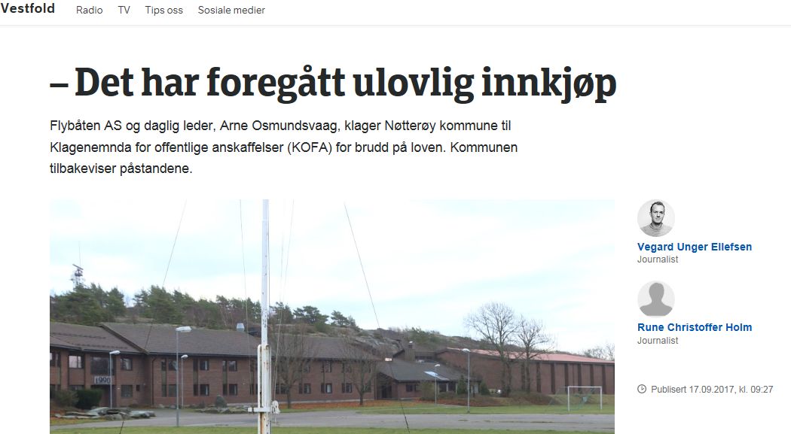
Risikobildet
Lov om offentlige anskaffelser:
§ 1 - Lovens formål: «Loven skal fremme effektiv bruk av samfunnets ressurser»

Slide 5
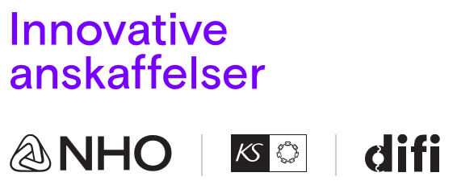
Leverandørutviklingsprogrammet bidrar med risikoavlastning gjennom…
Prosesskompetanse
Utredningskapasitet
Kunnskapsspredning
Kompetanse om innkjøpsregelverk
Valg av anskaffelsesmetodikk og –prosedyre
Kobler mulige samarbeidspartnere og fasiliterer dialog.
Økonomiske insentiver (for eksempel knyttet til innovative anskaffelser)
=9/10
Notes:
KS er opptatt av at risikoavlastning ikke alene må forstås som et finansielt virkemiddel, eller at utfordringene løses kun gjennom en omdisponering av midler til innovasjonskontrakter hos Innovasjon Norge. Et kraftfullt virkemiddelet for risikoavlastning er rådgivningskapasiteten gjennom Leverandørutviklingsprogrammet, som NFD støtter med 10 mill også i 2018. Ekstern evaluering av programmet viser at evnen til å organisere komplekse samspillsprosesser, rådgi innkjøper og tilrettelegge for markedsdialog har vært kritisk viktig både for omfanget av innovative anskaffelser totalt, og for innovasjonshøyden i de mest avanserte anskaffelsene. Leverandørutviklingsprogrammet kan dokumentere en utløsende effekt for at offentlige virksomheter gjennomfører flere innovative offentlige anskaffelser. Programmet bistår de offentlige virksomhetene med kompetanse om innkjøpsregelverk, valg av anskaffelsesmetodikk og -prosedyre, kobler mulige samarbeidspartnere, informerer om virkemiddelapparat og fasiliterer dialog. Det dreier seg om skreddersøm, etablering av relasjoner og kobling av virkemiddelaktører og kompetansemiljøer. I sum reduserer dette risiko for offentlig innkjøper i avgjørende grad. Som med-eier av programmet ønsker KS derfor å vektlegge funksjonen som Leverandørprogrammet utgjør som helt sentral for å lykkes med å løfte anskaffelser til et strategisk virkemiddel. Denne innsikten bør i stor grad informere arbeidet med virkemidler og egnete institusjonelle grep i tiden fremover.

Slide 6
Notes:
Bergen kommune (EFU) og Undervisningsbygg Oslo KF (UBF): EFU og UBF hadde et samlet investeringsbudsjett på ca. 5,4 milliarder kroner i 2014. Etat for eiendom (EBE) i Bergen kommune og UBF forvalter til sammen ca. 2,3 millioner m2 bygningsmasse. Det vil derfor være et betydelig marked for løsninger som svarer på de nevnte behov og utfordringer.
Multiconsults datterselskap Analyse & Strategi har gjort en gevinstanalyse av anskaffelsen. Bare på Trosterud skole er det en beregnet gevinst på 10-12 millioner kroner, i tillegg til besparelser knyttet til tidsbruk og fleksibilitet.
Et konservativt anslag i gevinstanalysen viser at norske kommuner de neste 10 årene kan spare mellom 21-26 milliarder kroner på å rehabilitere ventilasjonen i skolebygg på en smart måte.
Den felles, innovative anskaffelsen for Bergen og Oslo kommuner har allerede gitt gevinst. Caverion har fått en teknologi-boost. – Vi ønsker å være i front på teknologiutvikling og det er svært nyttig for oss å teste ut hvordan man utvikler et inneklimaanlegg mens skolen er i full drift, sier Roar Andersen, direktør for forretningsutvikling i Caverion.

Slide 7
Innovative anskaffelser er mer enn en metode!
Innovative anskaffelser som et virkemiddel i en helhetlig satsning på innovasjon og nyskaping
Strategisk og operativt arbeid
Bra for innbyggerne – bra for kommuneøkonomien – og bra for leverandørene
Konkret!

Slide 8
Hvordan styrke kommunens evne til innovasjon i anskaffelser
Løfte anskaffelser fra en administrativ aktivitet til et strategisk virkemiddel politisk og administrativt
Forankre innovative anskaffelser i plan- og strategidokumenter
Sikre tverrfaglig forankring – bryte faglige og organisatoriske siloer
Åpne organisasjonen for dialog med næringsliv
Et helhetsperspektiv på innovasjon og utvikling
Etablere ny praksis – strategisk og operativt formidle behov fremfor løsning

Slide 9
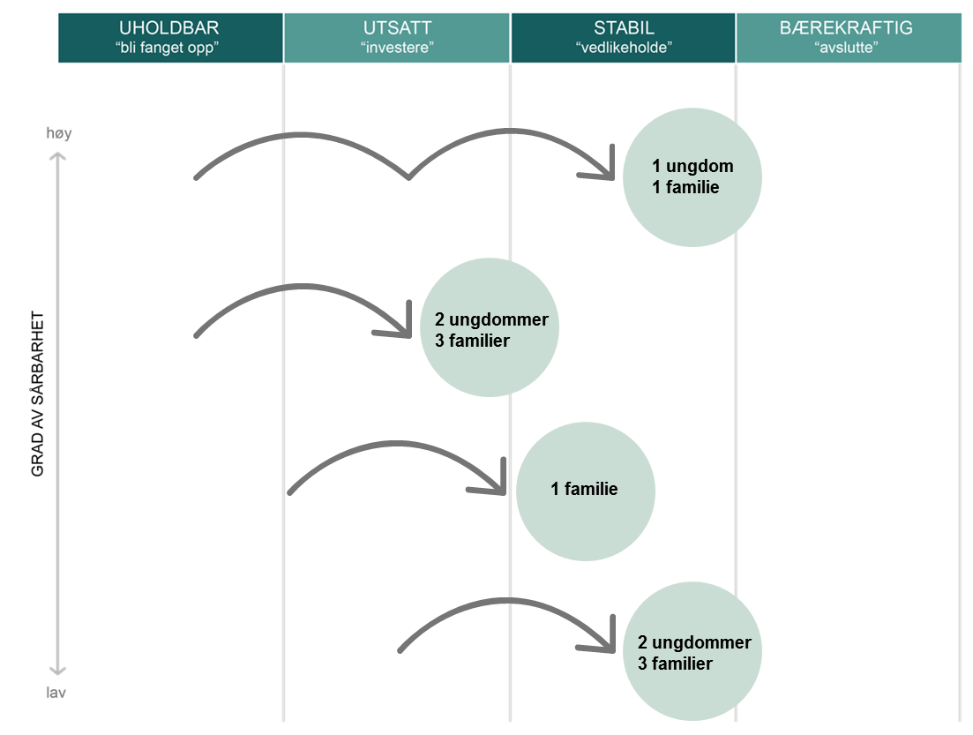
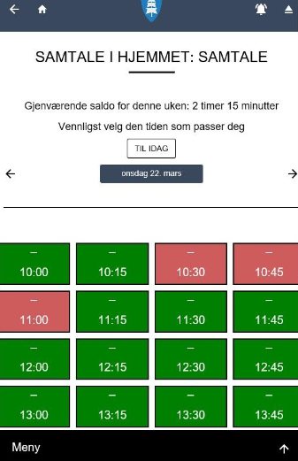
Kommunesektoren leder an i
innovasjonsarbeidet i offentlig sektor
«Asker velferdslab»
– vinner av innovasjonsprisen 2017
Tøyen Nabolagsinkubator
- sosialt entreprenørskap
Larviks Tjenesteshop
- brukerstyring av tjenester
Notes:
Selv om innovasjon som begrep ikke er så gammelt, har kommunesektoren alltid ledet an i utviklingen av velferdssamfunnet.
Det er liten tvil om at det også er kommunesektoren som har kommet lengst i å ta i bruk innovasjon som virkemiddel, for å finne nye løsninger til beste for innbyggerne.
(KLIKK) Velferdslabben
Asker kommune vant Innovasjonsprisen i 2017 for sin måte å snu opp ned på hvordan kommunen møter behovene hos grupper som trenger støtte. Utgangspunktet til Asker er at tjenester skal utvikles ut i fra innbyggernes behov, og ikke motsatt. Ambisjonen er å trekke kommunale tjenester sammen for å investere i innbyggernes liv, med mål om å øke levekårene og bedre livskvaliteten til enkeltfamilier. I begrunnelsen for prisutdeling sier juryen blant annet: «Velferdslabben er den mest radikale innovasjonen på brukerdialog som juryen har sett.»
(KLIKK) Tjenesteshop
Larvik kommune oppdaget at flere unge personer som benyttet seg av kommunens hjemmetjenestetilbud gav uttrykk for at det burde være en mer brukertilpasset måte å bestille hjemmetjenester på. Kommunen fulgte opp innspillet og med det startet innovasjonsarbeidet som ble Tjenesteshop; en bestillingsportal av hjemmetjenester som setter brukerne i stand til å leve livet slik de selv ønsker det. Brukerne er mer fornøyde og kommunen bruker faktisk mindre ressurser på tilbudet enn før.
(KLIKK) Nabolagsinkubator
Tøyen Nabolagsinkubator drar nytte av lokale ildsjeler, sosiale entreprenører, i utvikling av lokale løsninger. Kommunen – Oslo kommune, bydel Gamle Oslo, stiller ressurser til rådighet for å utløse ideer som kan bli til faktiske løsninger.
Dette er tre eksempler – fra tre relativt sett ressurssterke kommuner. Men de er ikke alene…

Slide 10
Hvordan jobbes det for å øke evnen til innovasjon og nyskapning?
Kilde: Kommunesektorens arbeidsgivermonitor 2017

Slide 11
Hvordan jobbes det for å øke kompetansen om innovasjon i offentlige anskaffelser?
Kilde: Kommunesektorens arbeidsgivermonitor 2017

Slide 12
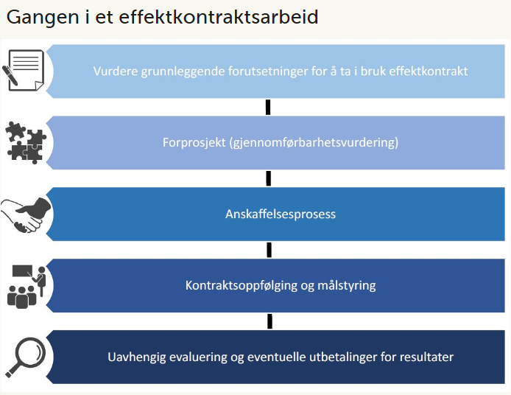
Positive tiltak i statsbudsjettet
20 millioner til forsøk med effektkontrakter
Velferdsteknologiprogrammet og Leverandørutviklingsprogrammet videreføres på samme nivå
Stimuleringsordningen for innovasjon og tjenestedesign utvides til hele offentlig sektor
Notes:
Det er ikke de store nyvinningene for innovasjon i kommunal sektor i forslag til statsbudsjett, men noen positive tiltak er det mulig å finne:
(KLIKK)
Det er satt av til sammen 20 millioner til prøveprosjekter med effektkontrakter (velferdsobligasjoner), et felt hvor KS sammen med medlemmene har vært pådriver for å få opp erfaringer med dette.
(KLIKK)
Velferdsteknologiprogrammet og Leverandørutviklingsprogrammet videreføres på dagens nivå (men med klare føringer i retning av mer næringsutvikling).
Det skal i tillegg opprettes et nytt program, Etablering av «Program for digitale anskaffelser», med virkning ut 2024. 13 mill i 2018, total 91 mill i hele perioden.
Risikoavlastningsordning for offentlige anskaffelser som Stortinget har etterspurt blir løst ved å utvide ordningen med Innovasjonskontrakter til å gjelde innovative anskaffelsesprosesser, uten at ordningen tilføres nye midler.
(KLIKK)
Stimuleringsordningen for innovasjon og tjenestedesign øker til ti millioner i 2018, og utvides til å gjelde hele offentlig sektor.

